Slide 1
Programmieren
Greenfoot – Kara Sokoban

Slide 2

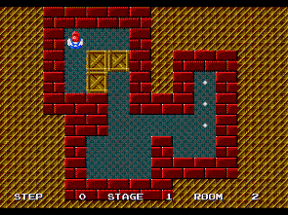
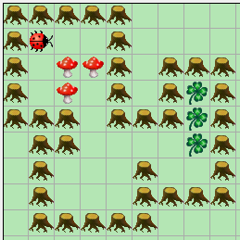
Ziele

